Slide 3
¡Hola!
Me llamo Petra

Slide 4
¿Y tú?

Slide 5
Me llamo …..

Slide 6
Encantado/ encantada

Slide 7
SOY PETRA

Slide 8
Soy ….

Slide 9
¿Y tú?

Slide 10
SOY…..
= me llamo

Slide 11
SOY ik ben
ERES: jij bent
ES: hij/zij/U is

Slide 13
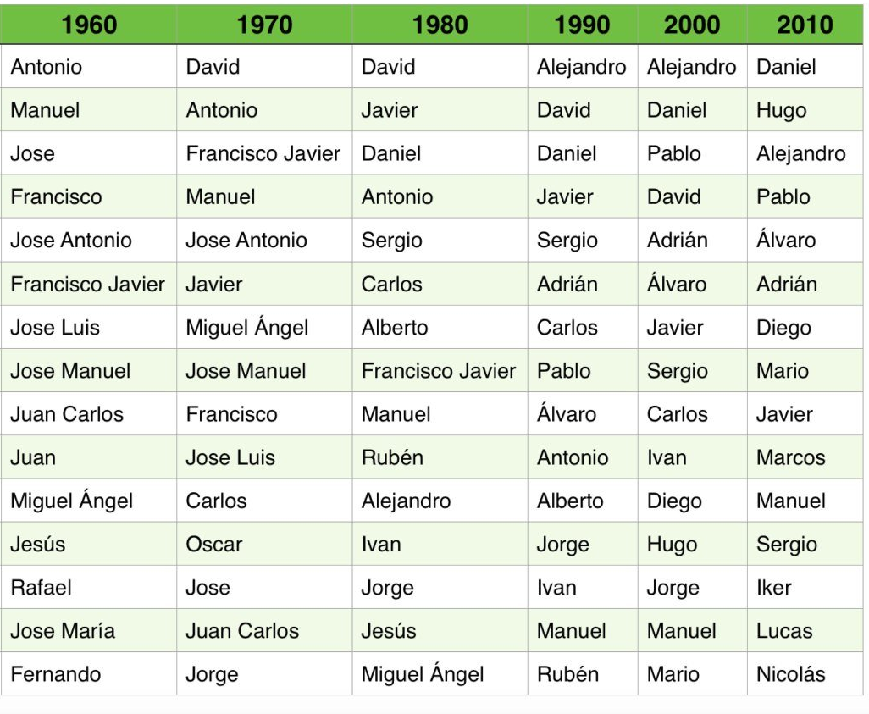
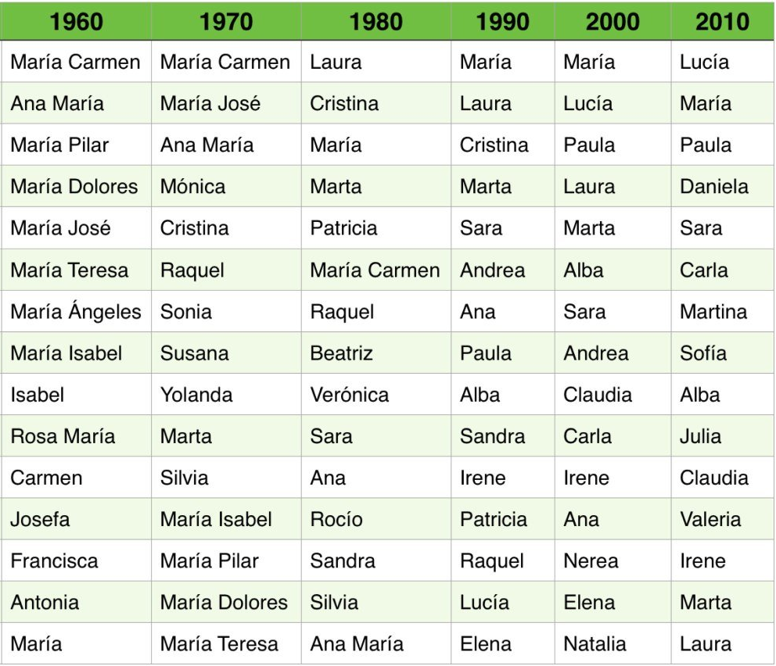

Slide 14
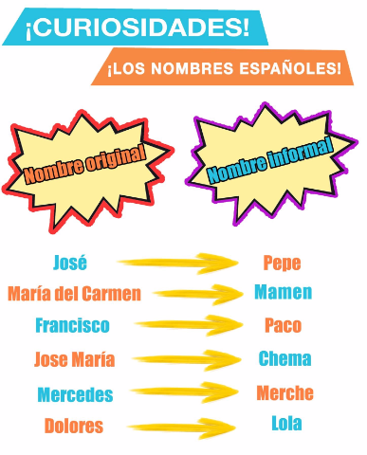

Slide 16
++ | + | + - | - | --
fenomenal | Bien / muy bien | Así así | mal | fatal
genial |  | regular
guay

Slide 18
CLASE 2020-2021
- Manual “Sí claro”
- Syllabus (extra)
Blog Petra www.cvoblog.be\petra
tu móvil (smartphone) / tu tableta

